Slide 1

(Parte3)
Gabriele Mazzoleni- 1079514
Gabriele Masinari- 1079692

Slide 2

ESPERIENZA UTENTE
UTILIZZO
Questa Lambda Function consente di visualizzare tutti i video correlati, dato un ID iniziale di un video, visualizzando i seguenti parametri:
Related_video_ids, ossia l’ID del video correlato.
Related_video_title, ossia il titolo del video correlato.
Related_presentedBy, ossia il presentatore del video.
Questo permette al nostro utente di avere una chiara comprensione della lista dei video correlati e di scegliere al meglio il video desiderato.

Slide 3
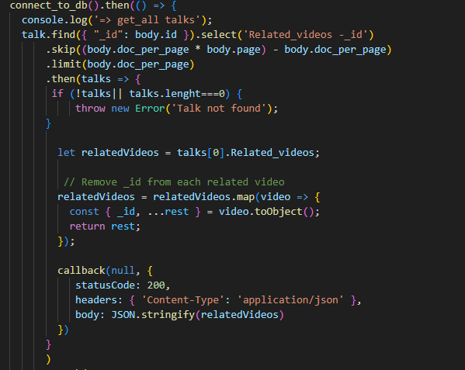
Lambda Function: Get_Watch_Next_By_Idx
Questa Lambda function può essere testata con il seguente link API:
https://ee9l9w52bk.execute-api.us-east-1.amazonaws.com/default/Get_Watch_Next_by_Idx

Slide 4

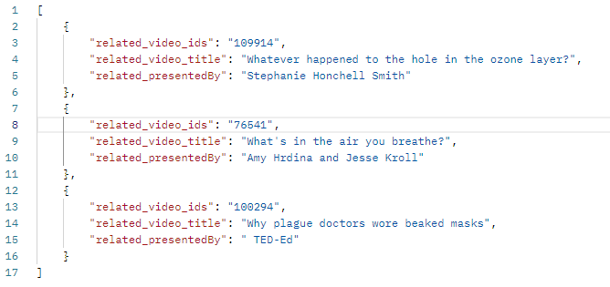
Risultato LF: Get_Watch_Next_By_Idx
Parametro in INPUT:
OUTPUT testato tramite Postman:

Slide 5
ESPERIENZA UTENTE
UTILIZZO
Lambda Function(TedxTok): Get_Talk_List_By_Tags
Questa Lambda Function, dato un array di tag, restituisce un JSON con tutti i talk corrispondenti a quei tag, ordinati in modo decrescente e senza duplicati.
Questo permette al nostro utente, una volta selezionati i tag di suo interesse, di visualizzarli tramite il sistema.

Slide 6
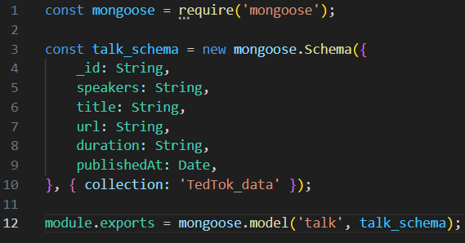
Lambda Function(TedxTok): Get_Talk_List_By_Tags
Utilizzando questo modello per la visualizzazione dei dati ,viene mostrato successivamente il codice della lambda function, disponibile attraverso questo link API:
https://7qnrozfaf9.execute-api.us-east-1.amazonaws.com/default/Get_Talk_List_By_Tags

Slide 7
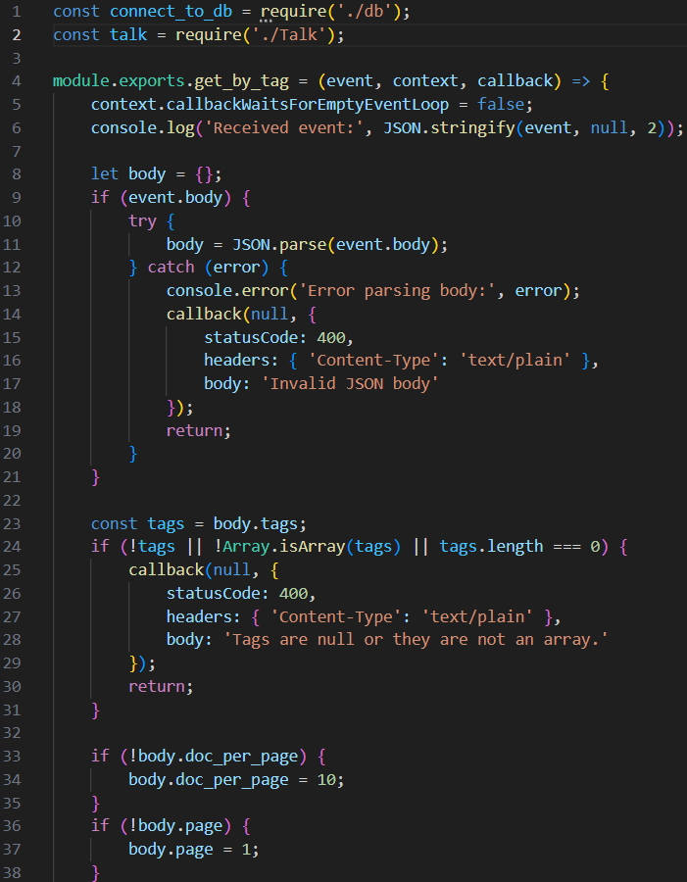
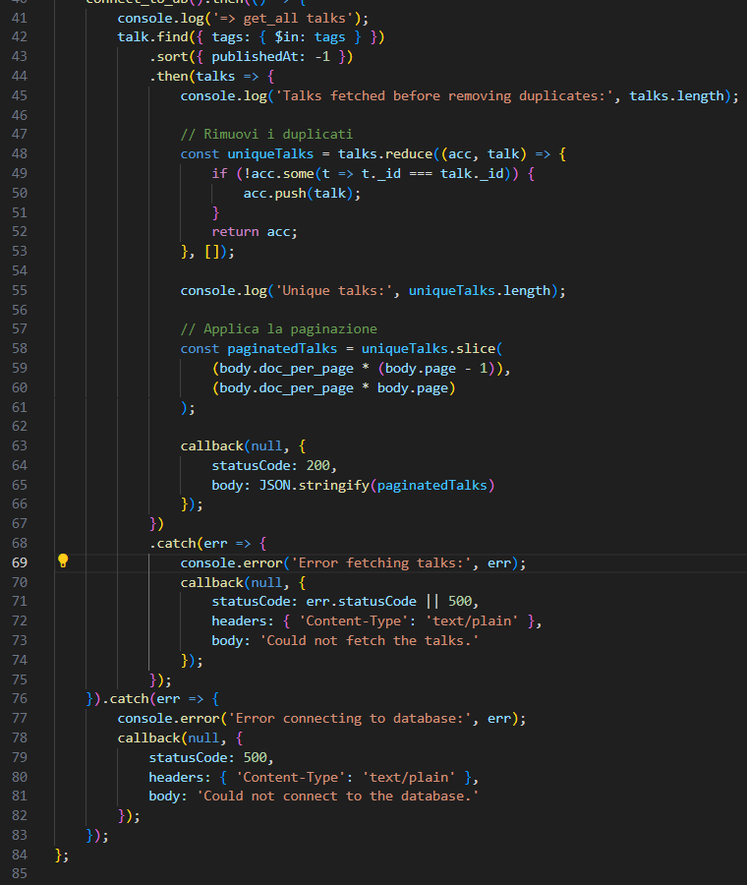

Slide 8
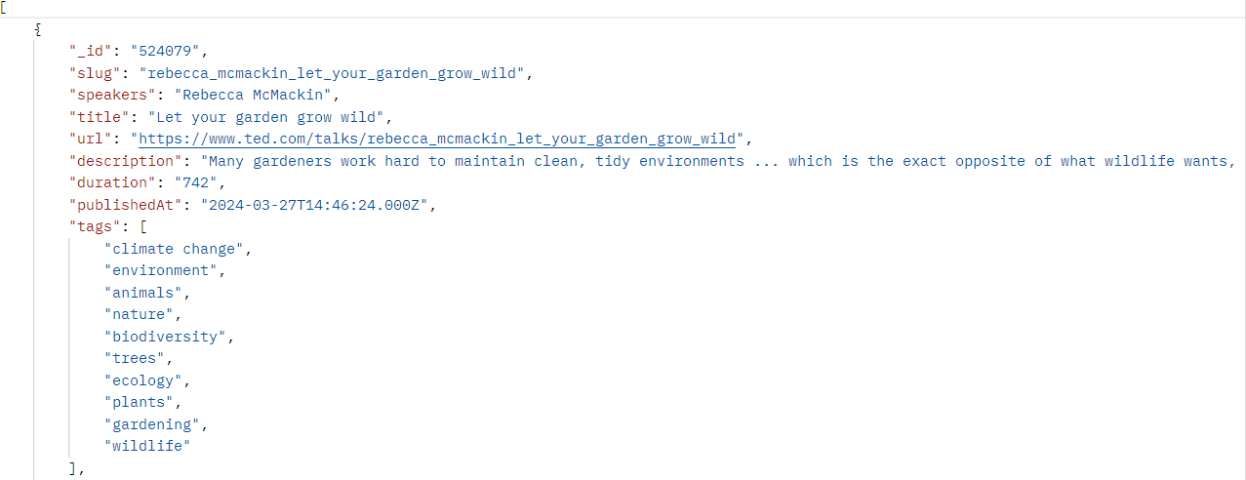
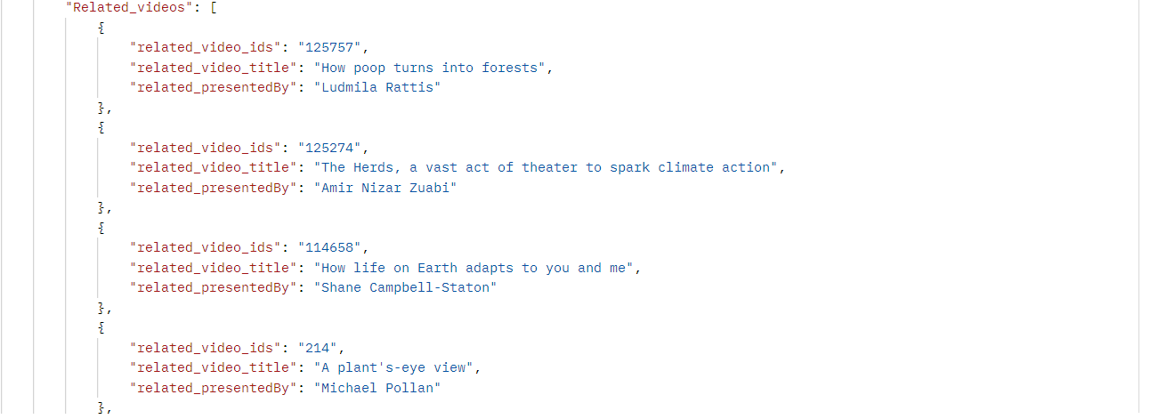

OUTPUT testato tramite postman:
Lambda Function(TedxTok): Get_Talk_List_By_Tags
INPUT:

Slide 9


CRITICITÀ TECNICHE
POSSIBILI EVOLUZIONI
Non vengono effettuati controlli sugli input, ossia che l’utente può inserire ciò che vuole senza vincoli
Potrebbero verificarsi tempi computazionali elevati riguardo all’ordinamento e alla rimozione dei duplicati
Dare maggiore dettaglio agli errori mostrando all’utente l’errore, se esistente.
Assicurarsi che tutti gli input siano vincolati

Slide 10
Board
GitHub

